Slide 1
第二讲 科学精神与科技工作者的责任 刘朝

Slide 2
提纲
案例
科学理念与科学精神
坚持客观性与克服偏见
科学研究的伦理原则
科学工作者的社会良知与责任
提高科技工作者的科学道德修养
科研不端行为及其调查处理

Slide 3
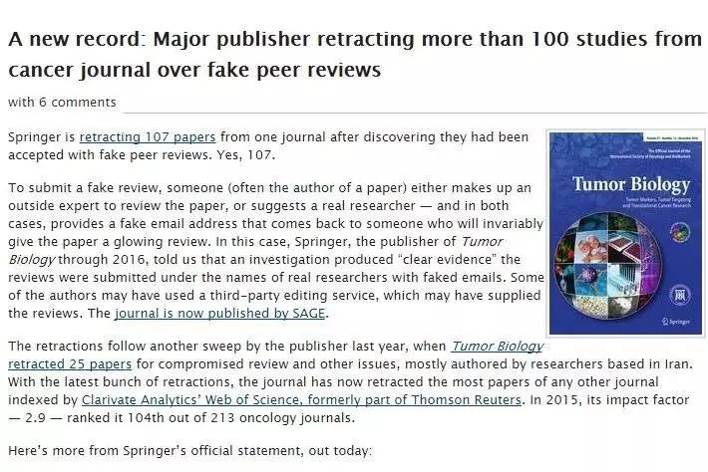
案例： 107篇论文撤稿事件
2017年4月21日，
Springer Nature出版
集团旗下《肿瘤生物学》
（Tumor Biology）期刊
撤下所刊登的107篇论文
作者全部来自中国
撤稿原因是论文作者
编造审稿人和同行评审意见

Slide 4
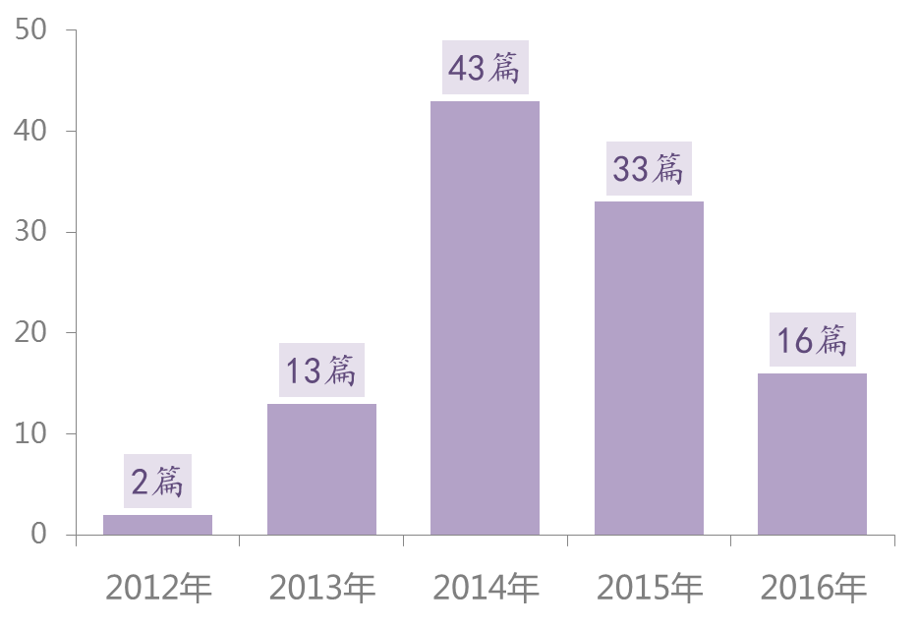
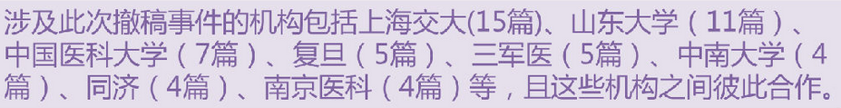



Slide 5
论文作者
“第三方”中介
出版集团
医疗评价体系
……

Slide 6

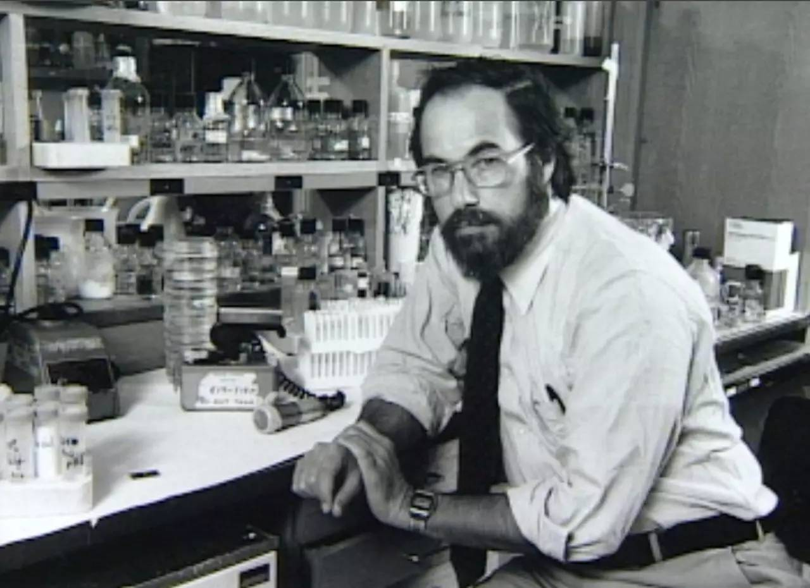
巴尔的摩事件

Slide 7
戴维·巴尔的摩：巴尔的摩还发现了能证实逆转录假说的逆转录酶。
打破了多年来分子生物界的固有认识：遗传信息总是从DNA流入RNA的。
巴尔的摩因此获得了1975年的 诺贝尔生理学或医学奖

Slide 8
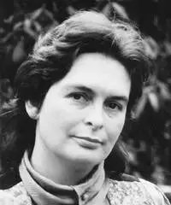
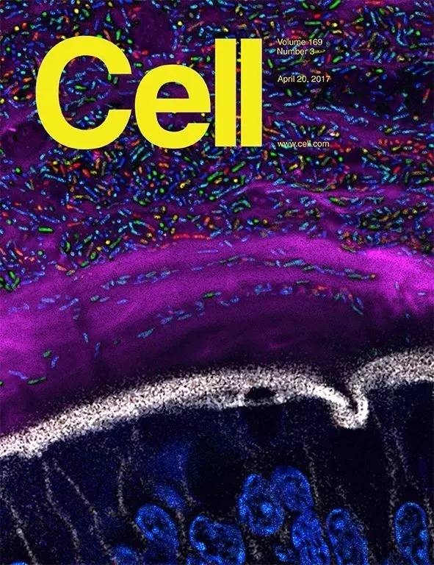

Slide 9
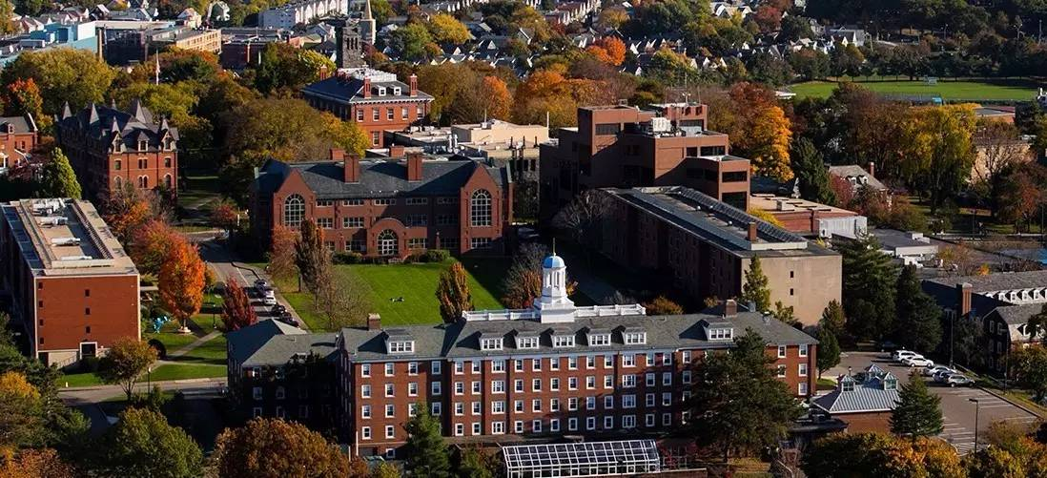
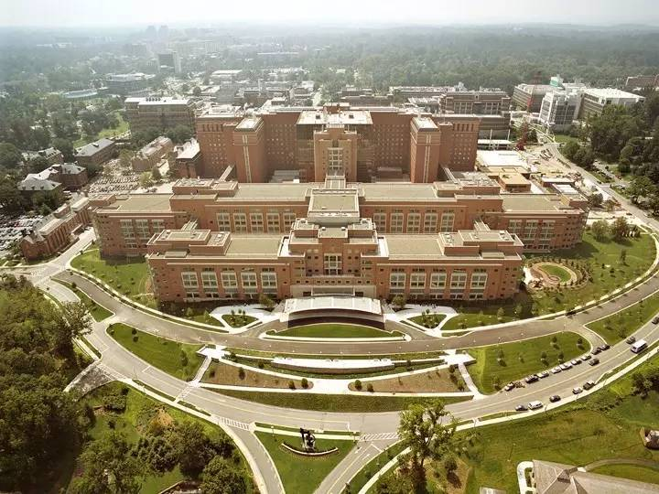

Slide 10


Slide 11
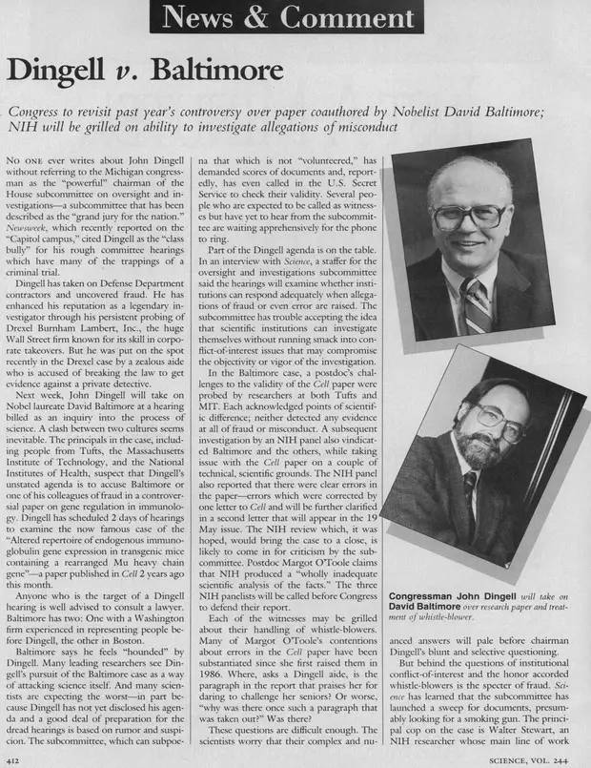

Slide 12
科学理念与科学精神
科学理念的基本内涵：
是人们特别是从事科学研究的人对科学本质特征的看法和观念，他们体现在和渗透在科学活动之中，不仅决定着研究者的价值取向，而且通过创新和科技日益广泛的应用，影响到整个社会的价值体系。
科学理念随着科学发展而变迁，其中最具影响的是：
科学的真理性和客观性

Slide 13
2007年中国科学院《关于科学理念的宣言》
一、科学的价值
二、科学的精神
三、科学的道德准则
四、科学的社会责任

Slide 14
科学精神的内涵
科学精神核心内涵就是理性精神，这种精神促使科学家相信自然界存在一种内在法则，人们可以通过科学方法努力寻找反应自然法则的自然规律。
科学共同体的社会规范

Slide 15
坚持客观性与克服偏见
科学共同体对客观性的坚持
科学研究中的错误与偏见
知识上的客观性与伦理上的客观性
病态科学
伪科学

Slide 16
科学研究的伦理原则
科学研究的基本伦理原则：
尊重与无害原则
客观性与公益性原则

Slide 17
科学研究的若干实践性伦理准则：
诚实原则与守信原则
责任原则与审慎原则
公正原则与关怀原则
自由原则与机会原则
共享原则与传播原则
自主原则与授权原则

Slide 18
科学工作者的社会良知与责任
科技活动的不确定性
科技活动中的利益相关性与利益冲突
科学共同体的专业责任与社会良知：
科学共同体的专业责任
科学家的良心
科学共同体的社会良知
科学共同体对公众、环境和未来的责任

Slide 19
提高科技工作者的科学道德修养
树立正确的观念和认识
正确看待真理和名利
正确看待自己和他人
正确看待品德和能力
正确看待成功和失败
将正确的观念付诸实施
增强责任意识，做科学道德维护者
增强规划规则意识，做学术规范的践行者
增强忧患意识，做自主创新的推进者

Slide 20
科研不端行为及其调查处理
对科研不端行为的定义要素：
违反科学界通用的道德标准或严重背离相关研究领域的常规做法
属于蓄意的，明知故犯的或是肆无忌惮的行为
不包括诚实的错误或者学术观点的分歧

Slide 21
世界主要国家的学术界都比较倾向于严格界定三类科研不端的行为：
伪造
篡改
剽窃

Slide 22
科研不端行为的影响与危害
影响科学研究活动的正常开展
影响科研资源的合理配置
影响所在单位学术团体和学术领域的声誉
影响学术纯洁性和公众对科学的信任
影响科研人员个人的学术声誉
损害一个国家科学家群体的声誉

Slide 23
对科研不端行为的调查与处理
调查处理科研不端行为的政策法规
调查处理科研不端行为的原则和程序：
处理法定原则
处理公正公平原则
错罚相适应原则
惩处和教育相结合原则
保护举报人和被举报人合法权益原则

Slide 24
调查处理科研不端行为的程序
初步调查
主要用于判断事实的初步迹象及其严重程度，一般不涉及被调查，调查者所在单位和同事，甚至不联系被调查者本人
正式调查

